Slide 1

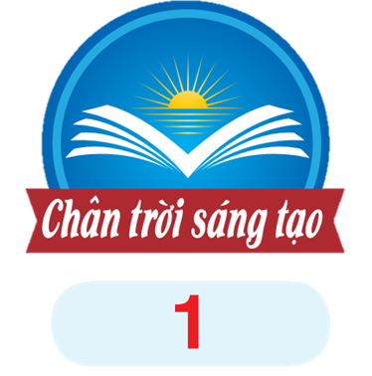

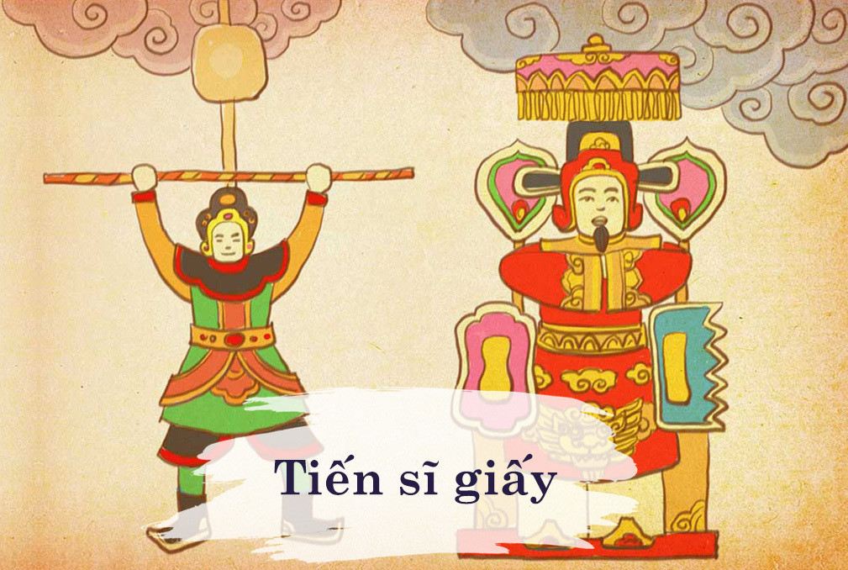
MĨ THUẬT 5
Chủ đề: Nét đẹp truyền thống quê hương
Phạm Văn Thuận

Slide 2
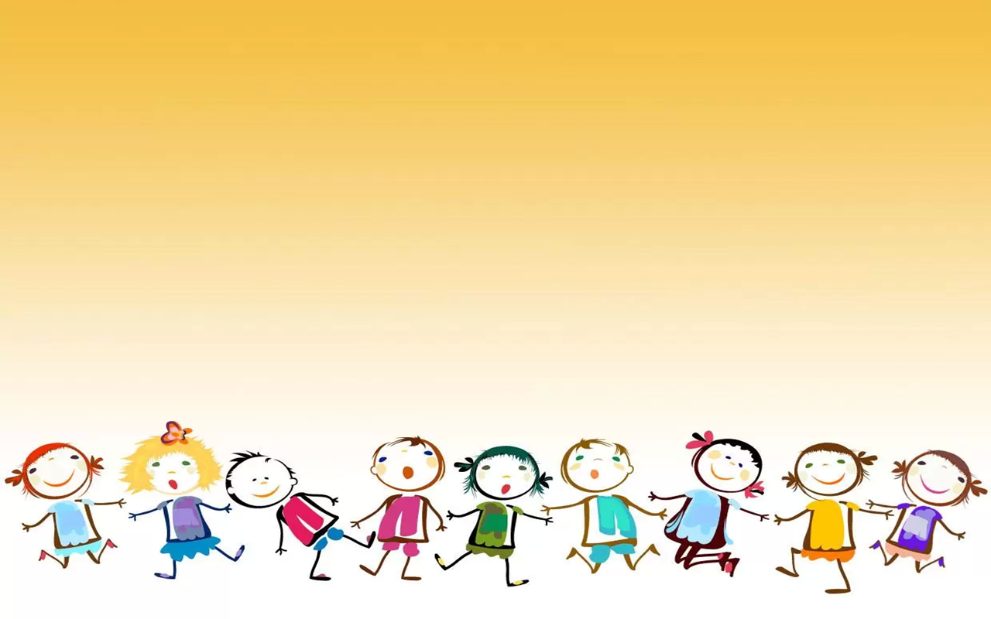
Khởi động

Slide 3
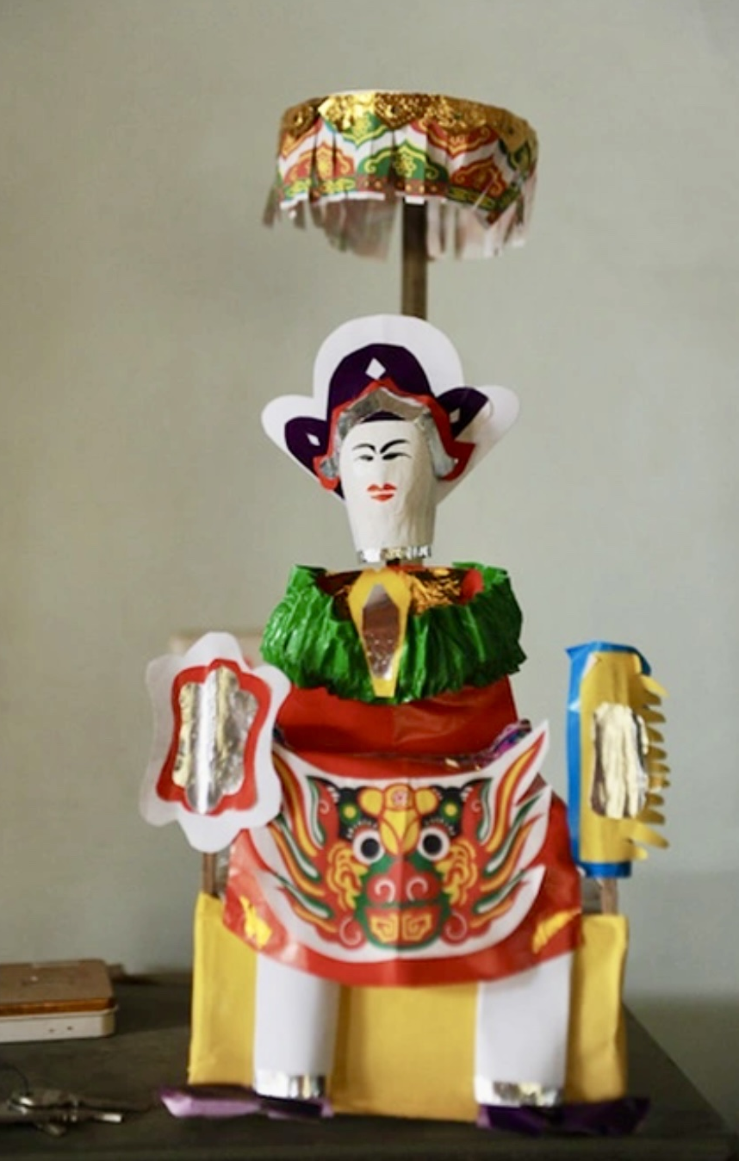
Ông là ai?
Cũng cờ, cũng biển, cũng cân đai
Cũng gọi ông nghè có kém ai
Mảnh giấy làm nên thân giáp bảng
Nét son điểm rõ mặt văn khôi
Tấm thân xiêm áo sao mà nhẹ?
Cái giá khoa danh ấy mới hời!
Ghế tréo, lọng xanh ngồi bảnh choẹ,
Nghĩ rằng đồ thật, hoá đồ chơi!

Slide 4
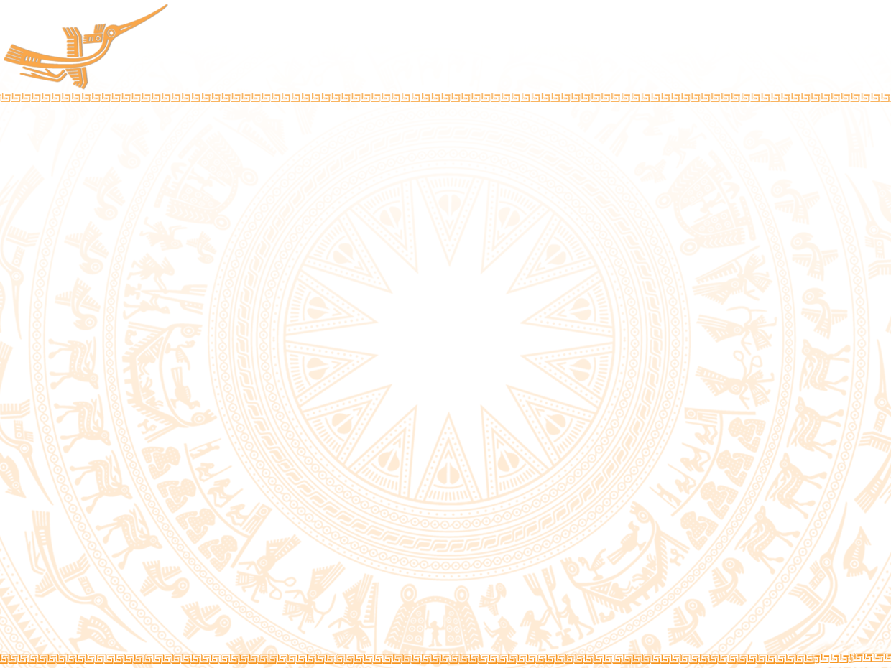
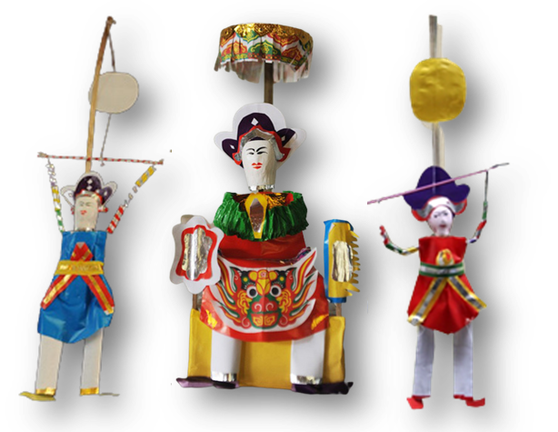
Chủ đề: Nét đẹp truyền thống quê hương
BÀI 2: ĐỒ CHƠI DÂN GIAN
(Thời lượng 2 tiết - Tiết 1)

Slide 5
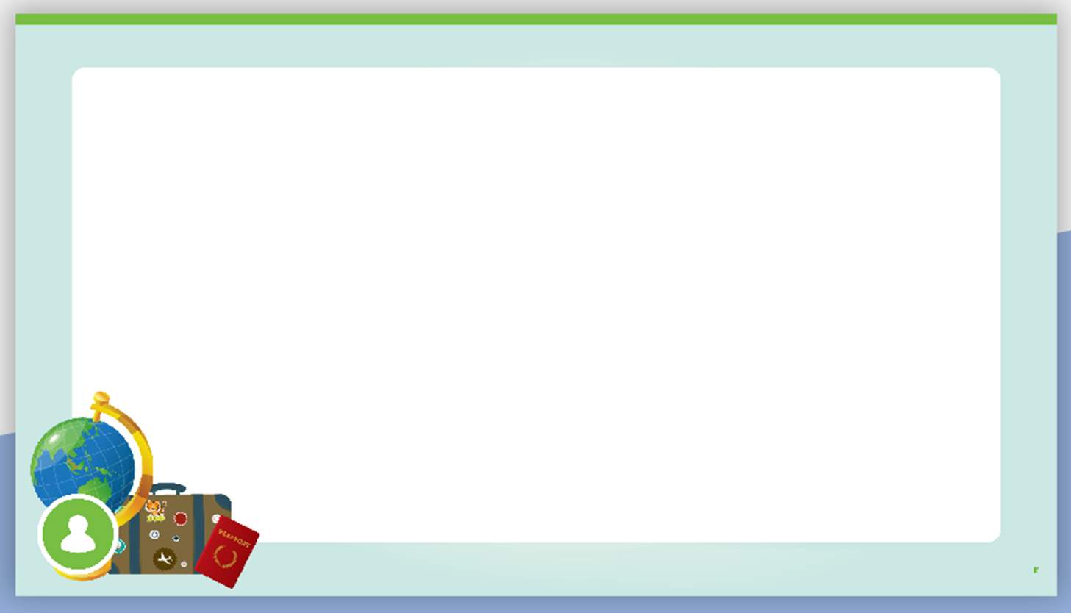

Chuẩn bị: Giấy, giấy màu, bìa cứng, dây, keo, kéo, băng dính, dây, que tre,màu vẽ,…

Slide 6

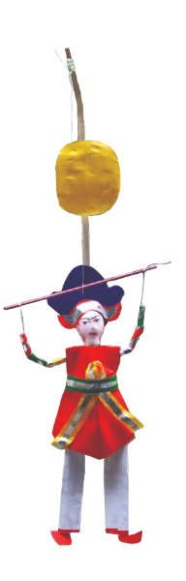
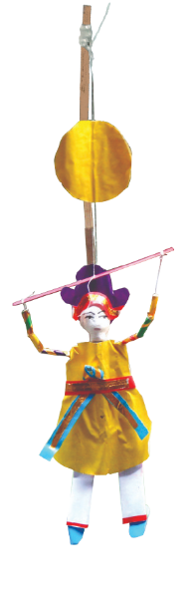
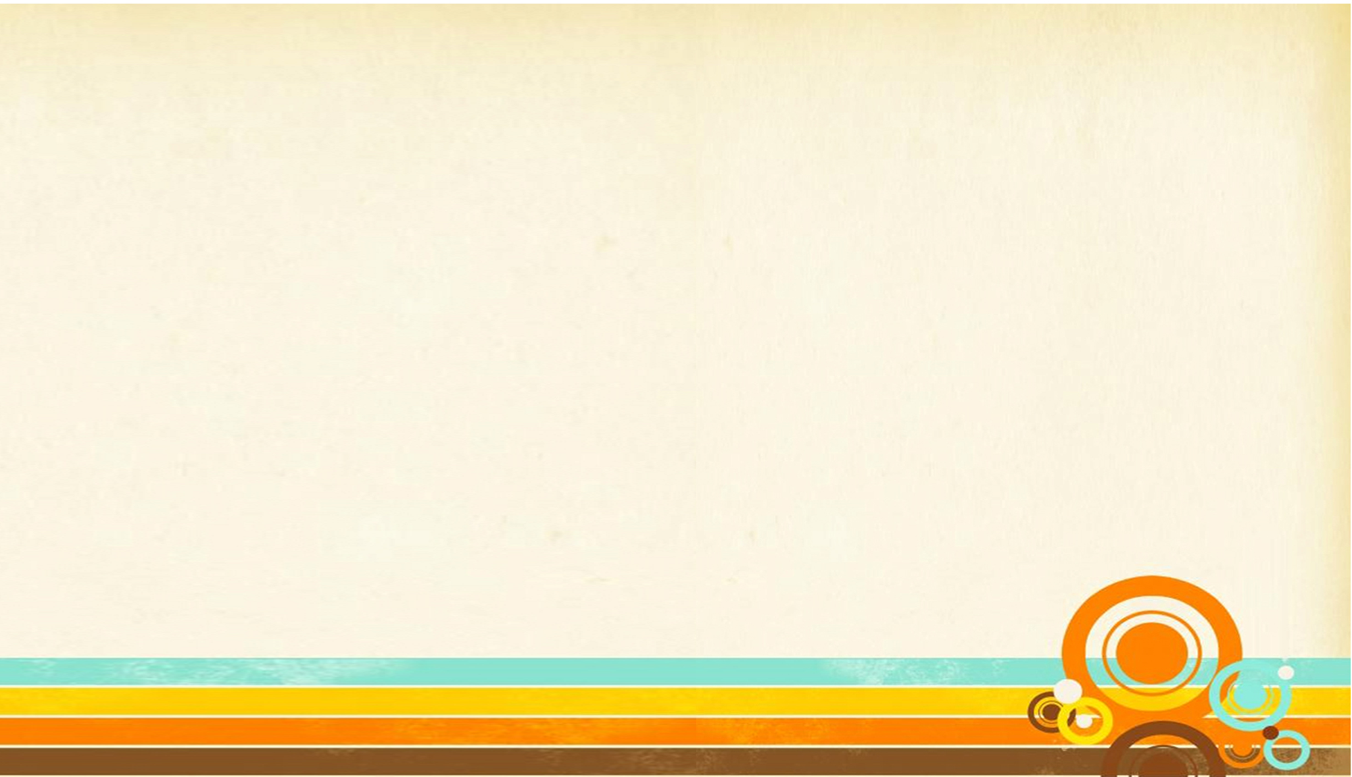
Hoạt động 1. Khám phá một số hoạt động trong lễ hội truyền thống
Em hãy quan sát hình và chia sẻ về:
- Tên đồ chơi.
- Màu sắc trang phục của nhân vật.
- Các bộ phận của đồ chơi.
- Vật liệu tạo đồ chơi.

Slide 7
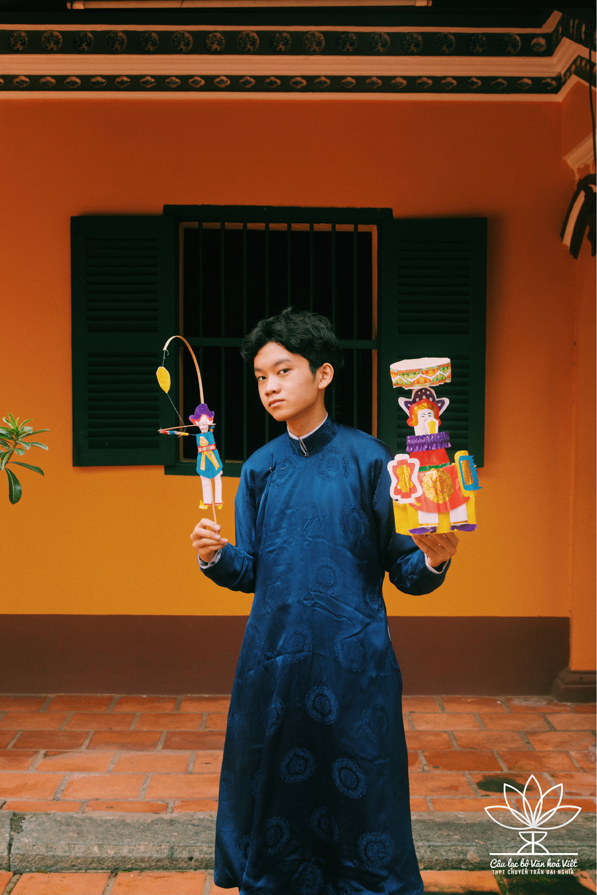
- Theo em, đồ chơi hoạt động như thế nào?

Slide 8
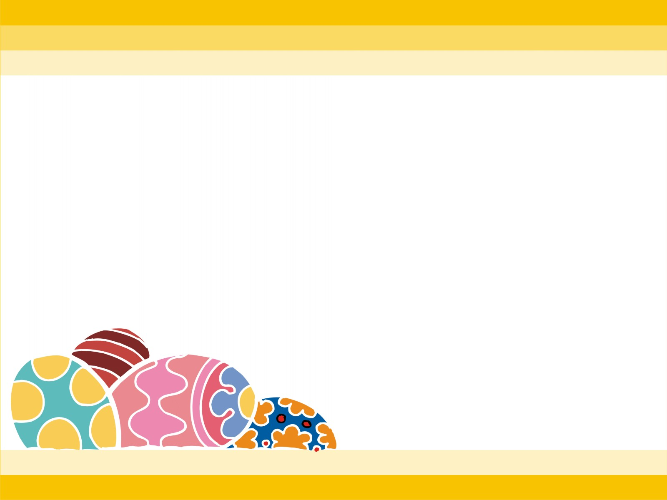

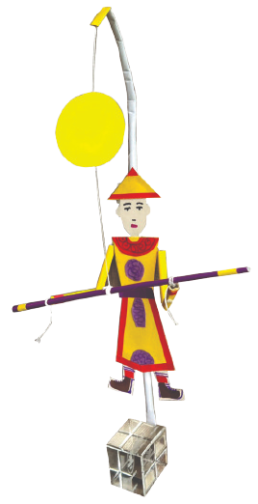
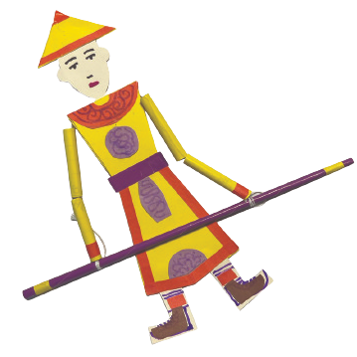
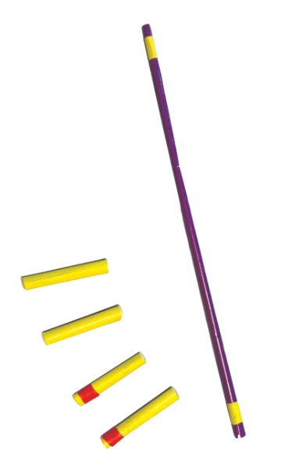
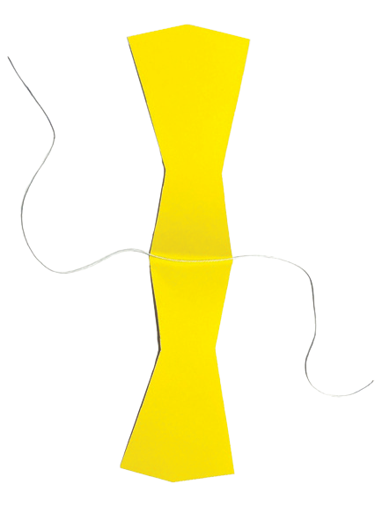
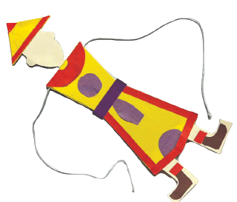
Phạm Văn Thuận
Hoạt động 2. Các bước tạo đồ chơi nhân vật múa gậy trông trăng
Quan sát hình và chỉ ra các bước tạo đồ chơi nhân vật múa gậy trông trăng
bằng các vật liệu khác nhau theo gọi ý dưới đây.
1. Cắt giấy, bìa và gắn dây để tạo hình phần thân và chân cho nhân vật.
2. Quấn giấy tạo tay và gậy.
3. Kết nối gậy và tay với thân nhân vật bằng dây.
4. Tạo thêm que điều khiển, mặt trăng và kết nối với nhân vật, hoàn thiện sản phẩm.

Slide 9
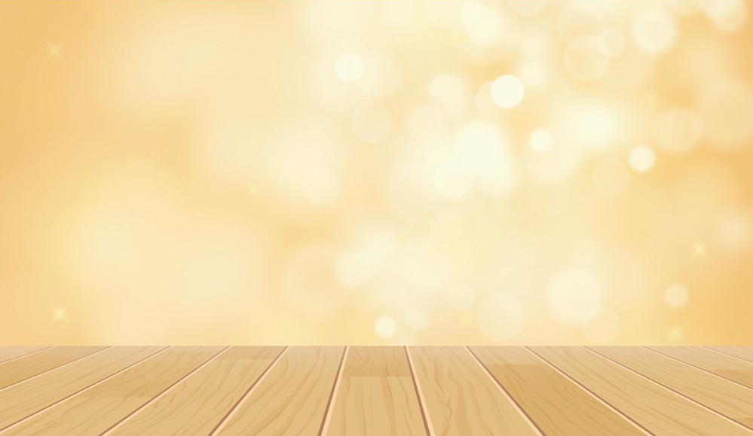
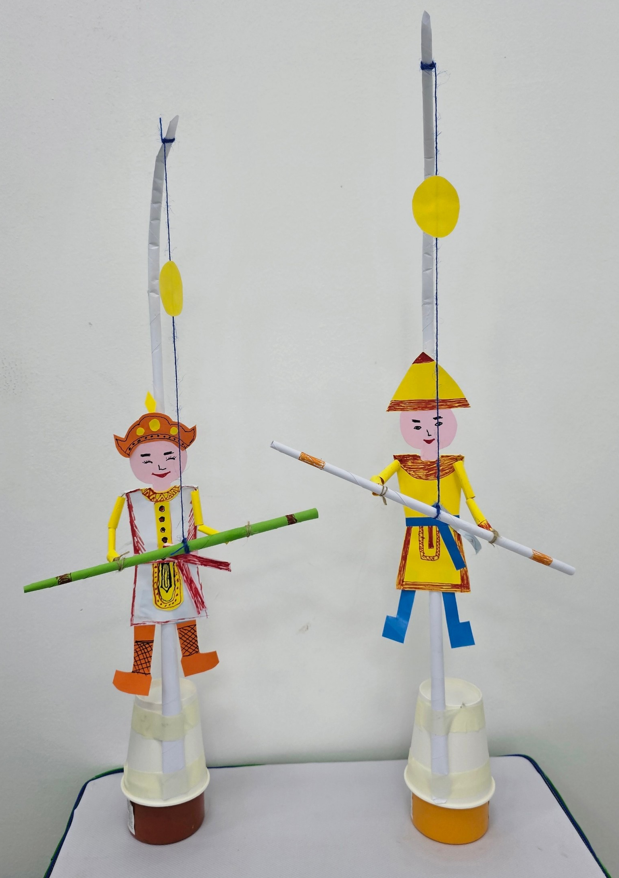
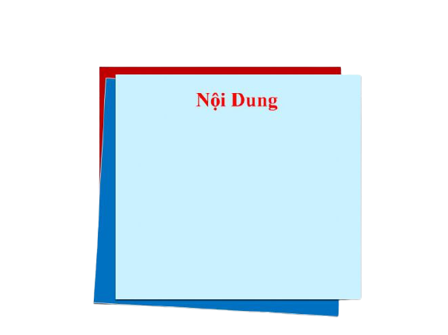
Các em nhớ nhé!
Sử dụng hình cắt giấy kết hợp với dây có thể tạo được đồ chơi dân gian múa gậy trông trăng

Slide 10

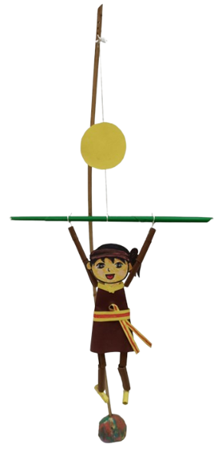
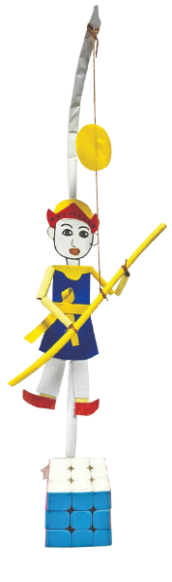
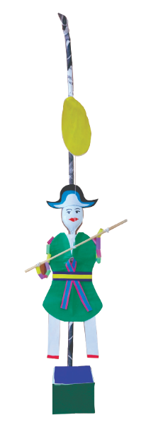
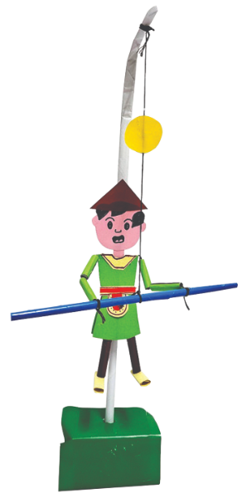
Hoạt động 3. Tạo hình đồ chơi nhân vật múa gậy trông trăng.
Em tham khảo các bài vẽ trong SGK 68

Slide 11
HOẠT ĐỘNG 3: THỰC HÀNH
- Lựa chọn vật liệu, xác định tỉ lệ nhân vật và thực hiện theo các bước gợi ý.
Lưu ý: Có thể cuộn giấy thành ống nhỏ hoặc sử dụng ống tre, ống hút,… để tạo các bộ phận của đồ chơi.

Slide 12
Hoạt động 3. Tạo hình đồ chơi nhân vật múa gậy trông trăng.
(Tiếp theo)
- Nhắc lại kiến thức đã học ở tiết 1.
- Chia sẻ cách tạo hình đồ chơi nhân vật múa gậy trông trăng của mình, của bạn.

Slide 13

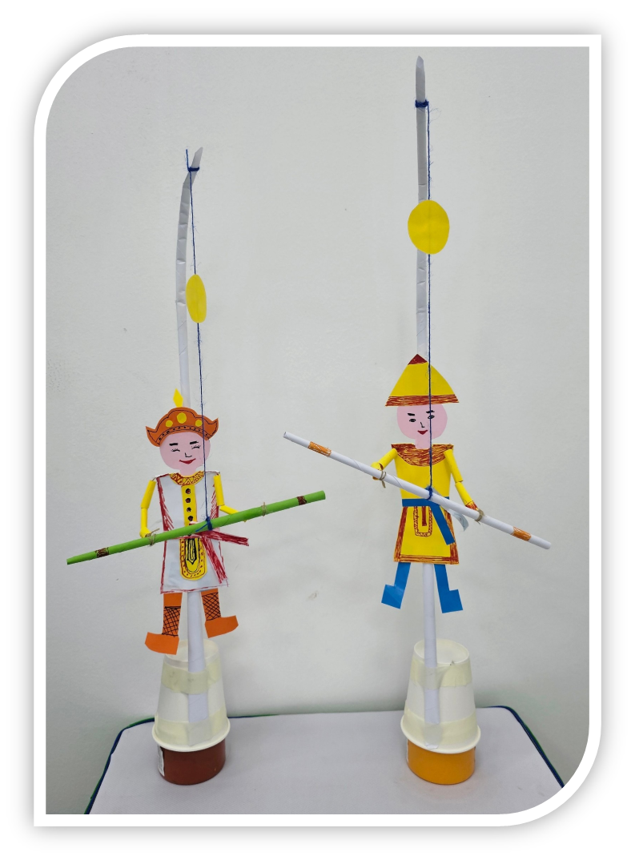
Hoạt động 4. Trưng bày sản phẩm và chia sẻ
- Cùng bạn trưng bày sản phẩm và chia sẻ:
- Giới thiệu, trình bày sản phẩm với các bạn về:
+ Sản phẩm yêu thích
+ Vật liệu tạo đồ chơi.
+ Hình, màu, cách trang trí đồ chơi.
+ Nguyên lí được sử dụng để sáng tạo đồ chơi.
+ Ý nghĩa của đồ chơi dân gian trong cuộc sống.
- Em có ý tưởng điều chỉnh như thế nào để sản phẩm hoàn thiện hơn.

Slide 14
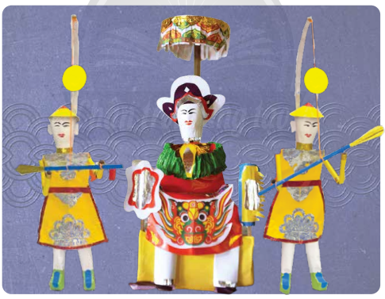
Hoạt động 5. Tìm hiểu đồ chơi dân gian tiến sĩ giấy và hai ông đánh gậy
- Quan sát hình trang 65 và tìm hiểu để nhận biết them về các hình ảnh, màu sắc và ý nghĩa của đồ chơi dân gian tiến sĩ giấy và hai ông đánh gậy.
+ Đồ chơi dân gian tiến sĩ giấy và hai ông đánh gậy được làm bằng vật liệu gì?
+ Màu sắc, cách trang trí đồ chơi như thế nào?
+ Đồ chơi dân gian tiến sĩ giấy và hai ông đánh gậy thường xuất hiện vào dịp nào trong năm?
+ Đồ chơi dân gian tiến sĩ giấy và hai ông đánh gậy có ý nghĩa văn hóa như thế nào?

Slide 15

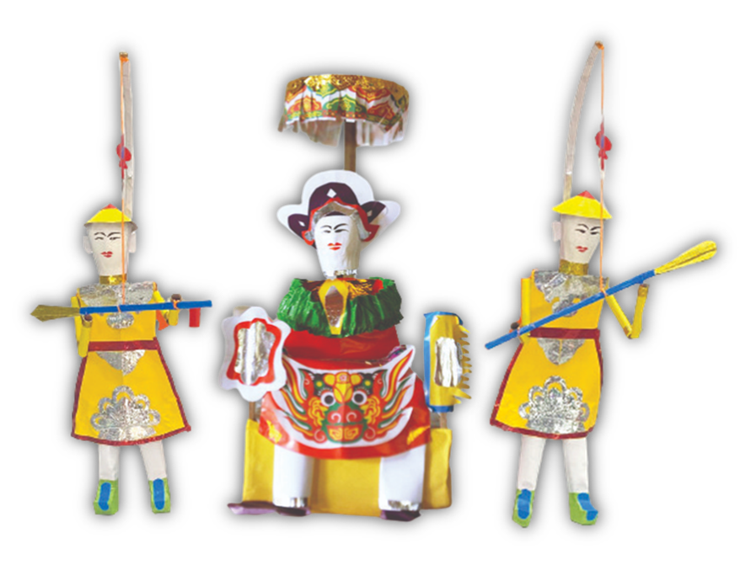
Các em ghi nhớ!
Đồ chơi tiến sĩ giấy và hai ông đánh gậy với hình dáng uy nghiêm, mạnh mẽ, màu sắc tươi vui, rực rỡ là sản phẩm mĩ thuật dân gian độc đáo của Việt Nam. Đồ chơi thường được cha mẹ dành tặng cho con cái vào mỗi dịp tết Trung thu để gửi gắm mong muốn con học giỏi, thành đạt, có ích cho gia đình và xã hội.

